Slide 1

唐宋词研究

Slide 2

为什么要学习唐宋词？
这是为什么呢？

Slide 3
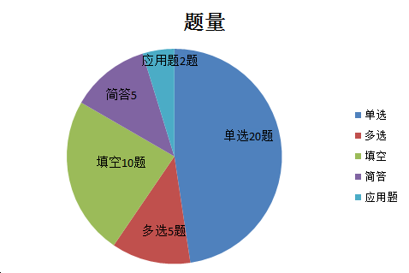
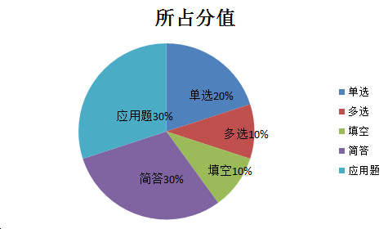
考情分析
广东地区课程，《唐宋词研究》精讲上。灵活掌握，举一反三

Slide 4
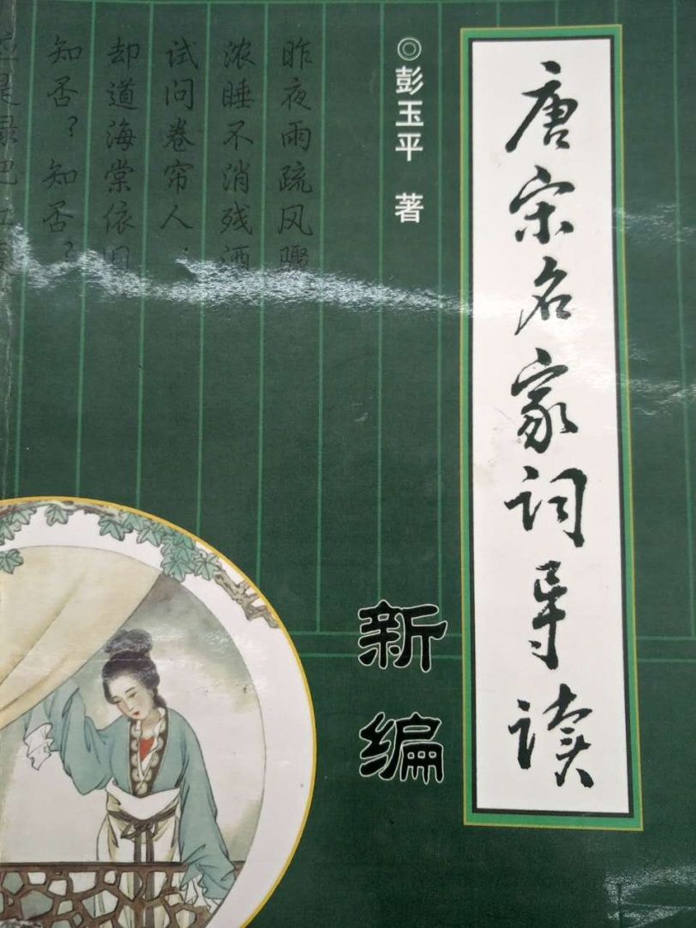
教材版本
课程代码：07564
主 编：彭玉平
出 版 社：中山大学出版社

Slide 5

目录
PART ONE
词学论略
PART TWO
唐五代名家词
PART THREE
北宋名家词
PART FOUR
南宋名家词

Slide 6
词学论略
唐五代
唐宋词研究
北宋
南宋

Slide 7

第一编 词学论略

Slide 8
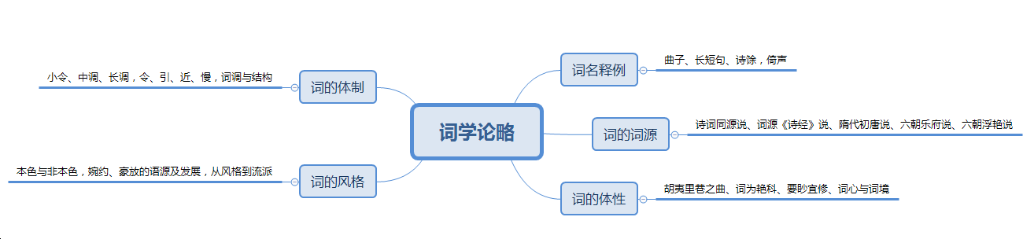
章节框架

Slide 9
第一编 诗词略论
第一章 词名释例

Slide 10
第一章 词名释例
一、曲子
二、长短句
三、诗馀
四、倚声

Slide 11
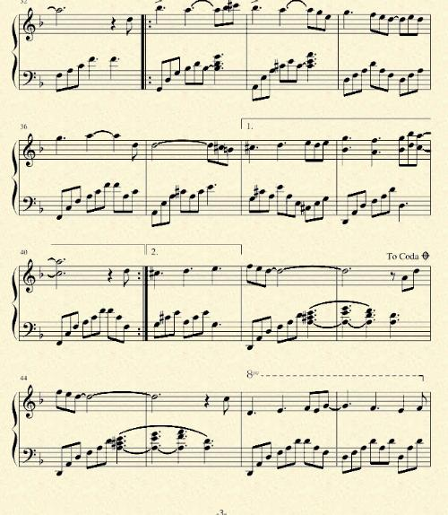
1.1.1
曲子
第一章 词名释例
词名释例
长短句
诗馀
一、 曲子
倚声
1、定义：又名曲子词，就是有歌谱的歌词，是配合隋唐以来新兴的燕乐用以歌唱的新体诗。
2、发展：从盛、中唐开始，一直称呼“词”为“曲子”，北宋最早的一部词话也叫做《时贤本事曲子集》。

Slide 12

1.1.2
曲子
第一章 词名释例
词名释例
长短句
二、长短句
1、定义：因句式长短不齐，故词又有此别称。标志着逐渐摆脱音乐的附属地位。
梦江南
——温庭筠
梳洗罢，独倚望江楼。过尽千帆皆不是，斜晖脉脉水悠悠。肠断白蘋洲。
2、最早作品：苏轼的《与蔡景繁书》。
诗馀
倚声

Slide 13
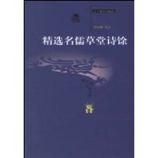
1.1.3
曲子
第一章 词名释例
词名释例
长短句
诗馀
三、诗馀
1、源头：现存最早以“诗馀”名集的是《草堂诗馀》，在南宋庆元年间已经出现了。
2、“馀”的四种解释：
①以余力做余事。
② 诗歌的支流。（俞彦《爰园词话》： “诗亡然后词作，故曰余也。”）
③丰富而有韵味。（况周颐《蕙风词话》： “诗余之‘余’，作‘赢余’之‘余’解……词之情、 文、节奏，并皆有余于诗，故曰：‘诗余’。”
④为诗的声音之余。
倚声

Slide 14

1.1.4
曲子
第一章 词名释例
词名释例
长短句
诗馀
四、倚声
1、出现时间：大概中唐时期就已经出现。
2、含义：根据词牌的音乐特性和格律来填词，重点强调音乐的本体地位。
3、代表作品：近人龙榆生《词体之演进》把隋炀帝的《纪辽东》二首作为“倚声制词之祖”。 最早以“填词”为书名的，可能要算明代杨慎的《填词选格》。
4、词牌：曲调的名称如《菩萨蛮》《蝶恋花》《念奴娇》等叫做“词调”或“词牌”。
词的音乐性的标志就是词牌。
倚声

Slide 15
第一编 诗词略论
第二章 词的起源

Slide 16
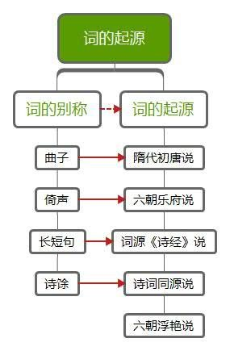
第二章 词的起源

Slide 17
第二章 词的起源
一、诗词同源
二、词源《诗经》说
三、隋代初唐
四、六朝乐府
五、六朝浮艳

Slide 18
1.2.1
诗词同源
第二章 词的起源
词的起源
词源诗经
隋代初唐
六朝乐府
六朝浮艳
诗词同源：以词为诗馀，为尊词体，主张诗词同源。代表人物是苏轼。

Slide 19
1.2.2
诗词同源
第二章 词的起源
词的起源
词源诗经
隋代初唐
六朝乐府
六朝浮艳
词源《诗经》说：以句子长短作为追溯词源的唯一依据，主张词源《诗经》。
关关雎鸠，在河之洲。窈窕淑女，君子好逑。 知我者谓我心忧。不知我者谓我何求。

Slide 20
1.2.3
诗词同源
第二章 词的起源
词的起源
词源诗经
隋代初唐
六朝乐府
六朝浮艳
隋代初唐说定义：以燕乐形成为标志，填词所倚之曲为燕乐，燕乐至隋代已初步成型。
王灼《碧鸡漫志》卷一云：“盖隋以来，今之所谓曲子者渐兴，至唐稍盛。”
燕乐系统，包含胡乐、俗乐和清乐三类，主要乐器是琵琶。

Slide 21
1.2.4
诗词同源
第二章 词的起源
词的起源
词源诗经
隋代初唐
六朝乐府
六朝浮艳
六朝乐府说：以乐府为中心，认为词起源于六朝。
古乐府的创作既有“因声以度词”，也有“选词以配乐”。

Slide 22
1.2.5
诗词同源
第二章 词的起源
词的起源
词源诗经
隋代初唐
六朝乐府
六朝浮艳说：以词婉约浮艳的风格溯源至六朝。
朱弁（biàn]）的《 曲洧（ wěi ）旧闻》：“六朝风华靡丽之语，后来词家之所本也。”
六朝浮艳

Slide 23
第一编 诗词略论
第三章 词的体性

Slide 24
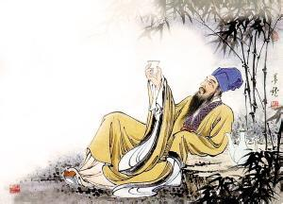
1.3.1
胡夷里巷
第三章 词的体性
词的体性
词为艳科
要眇宜修
词心词境
1、音乐来源上——“胡夷里巷之曲”
胡夷是指边疆和国外，主要是西域一带，里巷是指中国民间。这是两种音乐源流，但在唐代开始交融并为诗词等 所利用，中唐时发生质变，倚声填词的功臣是白居易和刘禹锡等一帮文人。

Slide 25
1.3.2
胡夷里巷
第三章 词的体性
词的体性
词为艳科
要眇宜修
词心词境
2、语言风格上——词为艳科
胡云翼《宋词研究》提出，词在语言风格上侧重浮艳。

Slide 26
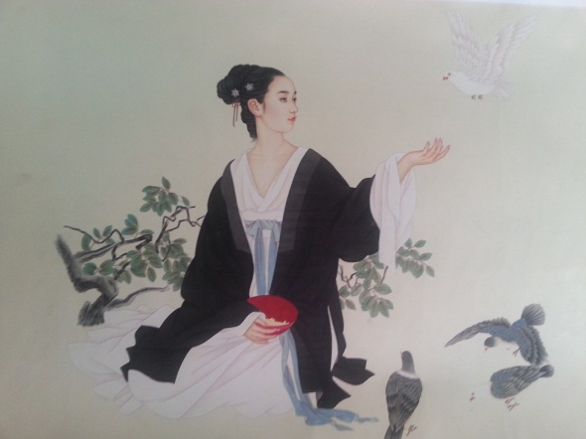
1.3.3
胡夷里巷
第三章 词的体性
词的体性
词为艳科
要眇宜修
词心词境
3、艺术特色上——要眇宜修
要眇宜修：王国维提出：“要眇宜修，能言诗之所不能言，而不能言诗之所能言。
诗之境阔，词之言长。”
细美幽约：繆钺《论词》提出，着力揭示其丰富细腻，饶有韵味的特点。
清空：张炎提出：“词要清空，不要质实，清空则古雅峭拔”。

Slide 27
1.3.4
胡夷里巷
第三章 词的体性
词的体性
词为艳科
要眇宜修
词心词境
4、创作方式上——词心词境
词心词境：况周颐《蕙心词话》提出：“无词境，即无词心”，词的创作就是词心与词境的有机结合。

Slide 28
第一编 诗词略论
第四章 词的体制

Slide 29
第四章 词的体制
一、五分法、三分法
二、四分法
三、词调
四、词的结构

Slide 30
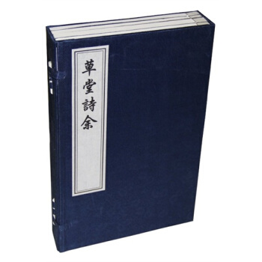
1.4.1
五分法、三分法
第四章 词的体制
词的体制
四分法
词调
一、词的体制
1、五分法：寻常散词、联章者、大遍、成套者、杂剧词（出自任中敏《词曲通义》）。
2、三分法：小令、中调、长调
明代中叶顾从敬《类编草堂诗余》始提，清代毛先舒《填词名解》具体说明： 根据每首词的字数划分：小令≤58 59≤中调≤90 长调≥91
词的结构

Slide 31
第四章 词的体制
一、五分法、三分法
二、四分法
三、词调
四、词的结构

Slide 32
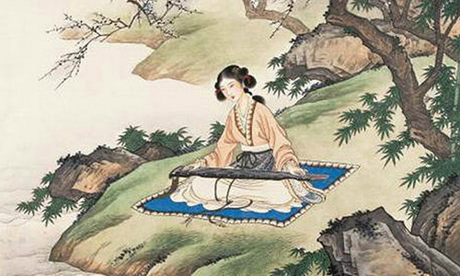
1.4.2
五分法、三分法
第四章 词的体制
词的体制
四分法
词调
一、词的体制
3、四分法：根据每首词的节拍划分：令、引、近、慢
最早将四者并称的是王灼zhuó 。
①令，多为出于唐人宴席间所行的酒令。字少调短、节奏较快。
②引 ，引者，导引也。前奏曲、序曲。
③近 ，慢曲用慢拍，曲破用快、促拍，近拍是介于两者之间的乐段，是指慢曲之后、近于入破的曲调。
④慢 ，慢曲子的简称。
词的结构

Slide 33
第四章 词的体制
一、五分法、三分法
二、四分法
三、词调
四、词的结构

Slide 34
1.4.3
五分法、三分法
第四章 词的体制
词的体制
四分法
词调
二、词调
1、定义：词调，是指词的腔调(宋人或称为腔子)，也就是歌谱。
2、特点：词调是词赖以传唱的依据，在词乐失传以后，词调遂成为按某一旧调的章句 声韵写作的依据。词调初制的时候，调名往往即是题名，但后来的填词多与题名无关了。
3、就《全宋词》的使用频率来说，使用最多的词调是《浣溪沙》。
词的结构

Slide 35
第四章 词的体制
一、五分法、三分法
二、四分法
三、词调
四、词的结构

Slide 36
1.4.4
五分法、三分法
词的体制
三、词的结构
词调依曲定体，在结构上一般分上、下两片（或称“阕”）。
菩萨蛮·小山重叠金明灭
——温庭筠
上片（上阕）： 小山重叠金明灭，鬓云欲度香腮雪。懒起画蛾眉，弄妆梳洗迟。（歇拍）
下片（下阕）： 照花前后镜，花面交相映。新帖绣罗襦，双双金鹧鸪。（煞拍）
过片的句式与上片开头句式不同称“换头”
上下片句式与音韵完全相同称“重头”
四分法
词调
词的结构

Slide 37
瑞龙吟·大石春景
——周邦彦
章台路。还见褪粉梅梢，试花桃树。愔愔坊陌人家，定巢燕子，归来旧处。黯凝伫。因念个人痴小，乍窥门户。侵晨浅约宫黄，障风映袖，盈盈笑语。
前度刘郎重到，访邻寻里，同时歌舞。唯有旧家秋娘，声价如故。吟笺jiān赋笔，犹记燕台句。知谁伴、名 园露饮，东城闲步。事与孤鸿去。探春尽是，伤离意绪。官柳低金缕。归骑晚、纤纤池塘飞雨。断肠院落，一帘风絮。
前两片字数、音韵相同称“双曳头”
三片开头句式都不同称“三换头”

Slide 38
第一编 诗词略论
第五章 词的风格

Slide 39
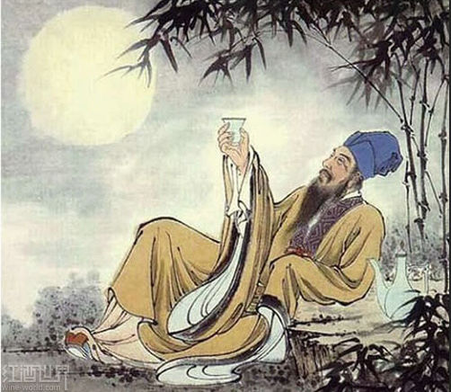
1.5.1
本色、非本色
第五章 词的风格
词的风格
豪放、婉约
正式将两种词风并举：明代的张綖yán 《诗余图谱》
婉约
豪放
婉约：词的本色是婉约。
豪放：最早被评论为豪放的是苏轼。
本色
非本色
正式将两种词风分为流派：清初王士祯《花草蒙拾》
李清照
辛弃疾

Slide 40
一、单项选择题：
1．认为“词之情、文、节奏，并皆有余于诗，故日诗余"的批评家是（ ）。
A. 汪森 B．况周颐 C．王国维 D．俞彦

Slide 41
一、单项选择题：
1．认为“词之情、文、节奏，并皆有余于诗，故日诗余"的批评家是（B ）。
A. 汪森 B．况周颐 C．王国维 D．俞彦
解析：俞彦《爰园词话》： “诗亡然后词作，故曰余也。”
况周颐《蕙风词话》： “诗余之‘余’，作‘赢余’之‘余’解……词之情、文、节奏，并皆有余于诗，故曰：‘诗余’。”

Slide 42
2．将词体明确分为小令、中调、长调是从（）开始的。
A．宋代 B．元代 C．明代 D．清代

Slide 43
2．将词体明确分为小令、中调、长调是从（C）开始的。
A．宋代 B．元代 C．明代 D．清代
解析：明代中叶顾从敬《类编草堂诗余》始提，清代毛先舒《填词名解》具
体说明：根据每首词的字数划分：小令≤58 59≤中调≤90 长调
≥91

Slide 44
3．明确按照词风不同，把词分为婉约与豪放两大流派的批评家是（ ）。
A．张蜒 B．张炎 C．王土祯 D．俞彦

Slide 45
3．明确按照词风不同，把词分为婉约与豪放两大流派的批评家是（C）。
A．张蜒 B．张炎 C．王士祯 D．俞彦
解析：正式将两种词风并举：明代的张綖《诗余图谱》，首倡词分“婉约”，“豪放”之说，但是将词分成两大婉约和豪放两大流派的是王士祯，请同学谨记。

Slide 46
4．“要眇宜修” 四字是（ ）给词的体性下的定义。
A 、王国维 B 、张炎 C 、任中敏 D、 胡云翼

Slide 47
4．“要眇宜修” 四字是（A）给词的体性下的定义。
A 、王国维 B 、张炎 C 、任中敏 D、 胡云翼
解析：要眇宜修：王国维提出：“要眇宜修，能言诗之所不能言，而不能言诗之所能言。

Slide 48
5.缪钺曾在《词论》中将词的情感特点归纳为 四字。

Slide 49
5.缪钺曾在《词论》中将词的情感特点归纳为细美幽约 四字。
解析：细美幽约：繆钺《论词》提出，着力揭示其丰富细腻，饶有韵味的特点。

Slide 50
第二编 唐五代名家词

Slide 51
一、背诵：
1、作家与作品的对应关系；
2、作家与誉称的对应关系；
3、作家与其字、号的对应；
4、词文上下句的衔接；
5、特殊的写作地点或者描写地点
6、咏物词所咏之物。
二、理解分析：
1、人物形象：性别、身份、性格
2、创作主题：闺怨、离愁、思乡、隐逸
3、叙事线索：线索、布局
4、艺术特色：语言、结构、写作手法
5、心理描写：角色、情节、动作神态
6、写景特色：意象、顺序、角度、感情

Slide 52
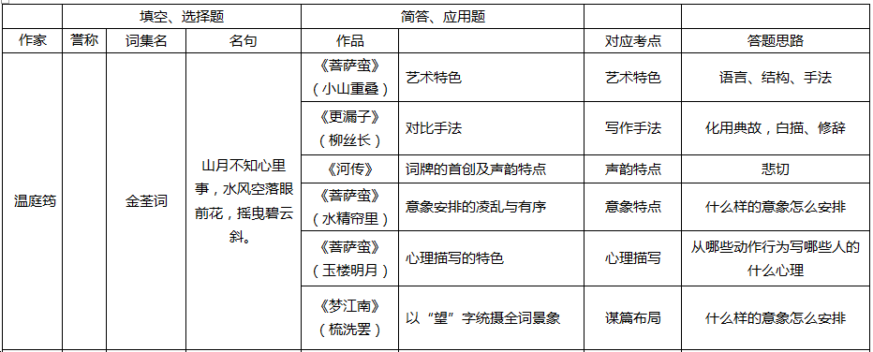

Slide 53
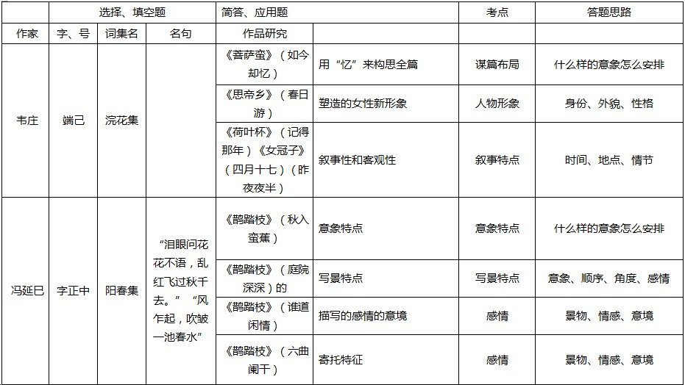

Slide 54
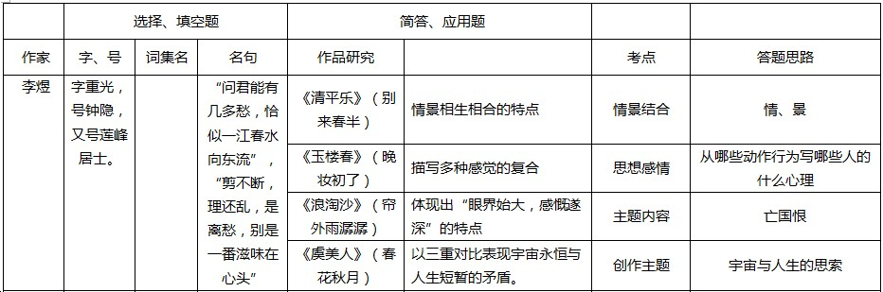

Slide 55
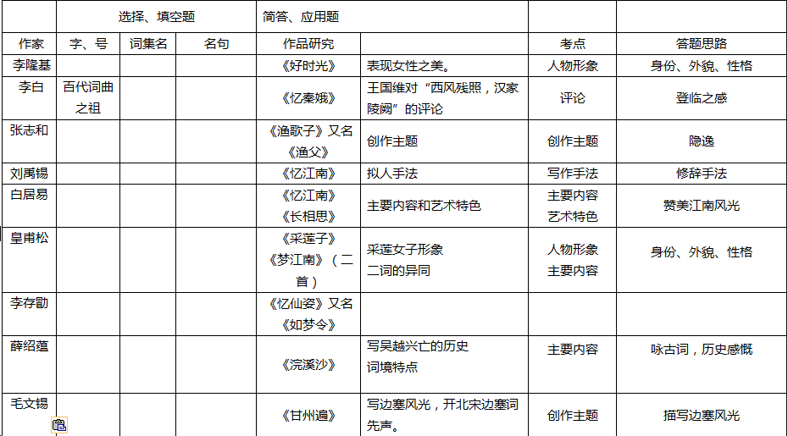

Slide 56
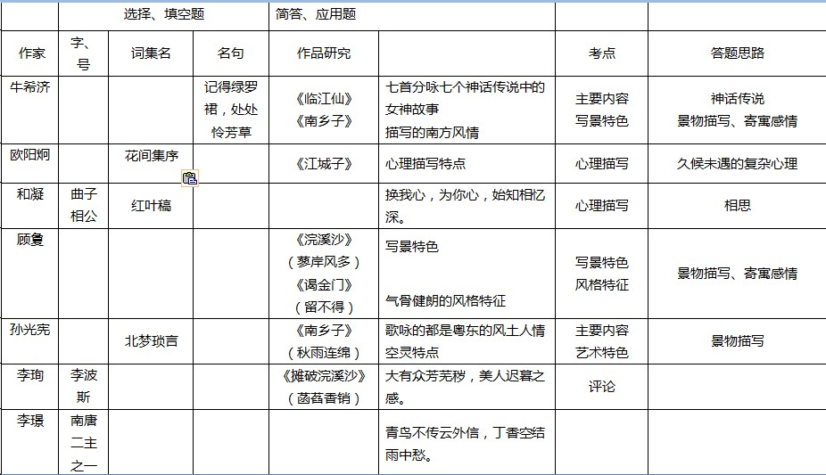

Slide 57
第二编 唐五代名家词
一、李隆基
二、李白
三、张志和
四、刘禹锡
五、白居易

Slide 58
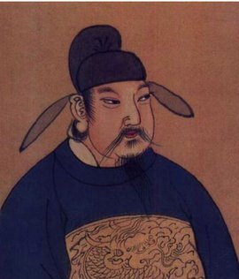
2.1.1
好时光
一、李隆基
好时光
宝髻偏宜宫样，莲脸嫩，体红香。眉黛不须张敞画，天教入鬓长。
莫倚倾国貌，嫁取个，有情郎。彼此当年少，莫负好时光。
表现女性之美的艺术手法：上阕描写女子的美艳过人。先写发髻，宝髻二字透露出来的是精致与讲究，偏宜宫样是侧写其气质不凡。接下来写脸部，视觉上的脸嫩、眉长与嗅觉上的体香，衬托出一个青春可人的女性形象。
李隆基

Slide 59
第二编 唐五代名家词
一、李隆基
二、李白
三、张志和
四、刘禹锡
五、白居易

Slide 60
二、李白
菩萨蛮
平林漠漠烟如织，寒山一带伤心碧。暝色入高楼，有人楼上愁。 玉阶空伫立，宿鸟归飞急。何处是归程？长亭连短亭。

Slide 61
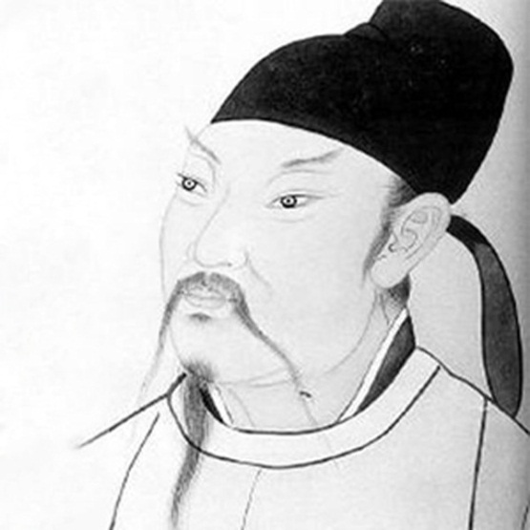
2.2.1
忆秦娥
二、李白
忆秦娥
箫声咽，秦娥梦断秦楼月。秦楼月，年年柳色，灞bà陵伤别。
乐游原上清秋节，咸阳古道音尘绝。音尘绝，西风残照，汉家陵阙。
李白被宋代黄昇誉为“百代词曲之祖”。
萧史、弄玉的典故
王国维评“西风残照，汉家陵阙”此八字“遂关千古登临之口”。
李白

Slide 62
第二编 唐五代名家词
一、李隆基
二、李白
三、张志和
四、刘禹锡
五、白居易

Slide 63
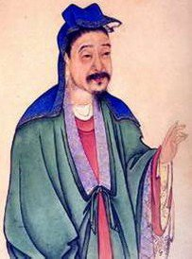
2.3.1
渔歌子
三、张志和
渔歌子
西塞山前白鹭飞，桃花流水鳜鱼肥。
青箬笠，绿蓑衣，斜风细雨不须归。
《渔歌子》的别名《渔父》《渔歌曲》《渔父乐》《渔夫辞》，渔父为作者自况，张志和曾与颜真卿唱和此曲。开日本填词风气之先。
创作主题：通过展示春江垂钓图，寄寓了自己的隐逸之怀及个中的自由。
张志和

Slide 64
第二编 唐五代名家词
一、李隆基
二、李白
三、张志和
四、刘禹锡
五、白居易

Slide 65
2.4.1
忆江南
四、刘禹锡
忆江南·春去也
春去也，多谢洛城人。弱柳从风疑举袂，丛兰裛露似沾巾。独坐亦含嚬pín 。
创作地点：洛阳
创作背景：作者曾自注：“和乐天（即白居易）春词，依《忆江南》曲拍为句。”
文学史上依曲拍填词的最早记录。
拟人手法：诗人通过拟人化手法，不写人惜春，却从春恋人着笔。杨柳依依，丛兰洒泪，写来婉转有致，耐人寻味。最后“独坐亦含嚬”，以人惜春收束全词，更增添了全词的抒情色彩。该词抒发了惜春、伤春之情。
刘禹锡

Slide 66
第二编 唐五代名家词
一、李隆基
二、李白
三、张志和
四、刘禹锡
五、白居易

Slide 67

2.5.1
忆江南
五、白居易
忆江南
江南好，风景旧曾谙；日出江花红胜火，春来江水绿如蓝。能不忆江南？
江南忆，最忆是杭州；山寺月中寻桂子，郡亭枕上看潮头。何日更重游！
江南忆，其次忆吴宫；吴酒一杯春竹叶，吴娃双舞醉芙蓉。早晚复相逢！
《忆江南》组词的主要内容和艺术特色。
从内容上是通过连续追忆，综合表达了对江南的赞美。 从手法上以强烈的色彩对比渲染出江南旖旎春色，第二首侧重杭州寻桂、看潮，第三首忆苏州饮酒观舞，白描中显示出鲜明的地方特色，都以感叹作结。从语言风格上看有民歌风味。
白居易

Slide 68
第二编 唐五代名家词
六、温庭筠
七、皇甫松
八、韦庄
九、李存勗
十、薛绍蕴

Slide 69

2.6.1
菩萨蛮-小山
温庭筠
菩萨蛮-水晶
六、温庭筠yún
温庭筠：本名岐，艺名庭筠，字飞卿，太原祁（今天山西省祁县）人。
有词69首，唐代作词最多的词人。
词作被张惠言评为“深美闳约”。
陈廷焯称赞：“以情胜，以韵胜，最悦人目”
山月不知心里事，水风空落眼前花，摇曳碧云斜。（梦江南）
首创《河传》词调，声韵以悲切为特征。
菩萨蛮-玉楼
梦江南-千万恨
梦江南-梳洗罢
更漏子

Slide 70
2.6.1
菩萨蛮-小山
温庭筠
六、温庭筠
菩萨蛮·小山重叠金明灭
小山重叠金明灭，鬓云欲度香腮雪。懒起画蛾眉，弄妆梳洗迟。
照花前后镜，花面交相映。新帖绣罗襦，双双金鹧鸪。
艺术特色：此词描写一位闺中美女从起床、梳洗、画眉到簪花、照镜、着装等一系列连贯的动作和情态，近似一副深闺美人图。但对其内涵却争执不断，多认为借儿女之情写君臣之感。
菩萨蛮-水晶
菩萨蛮-玉楼
梦江南-千万恨
梦江南-梳洗罢
更漏子

Slide 71
2.6.2
菩萨蛮-小山
温庭筠
菩萨蛮-水晶
菩萨蛮-玉楼
六、温庭筠
菩萨蛮·水精帘里颇黎枕
水精帘里颇黎枕，暖香惹梦鸳鸯锦。江上柳如烟，雁飞残月天。
藕丝秋色浅，人胜参差剪。双鬓隔香红，玉钗头上风。
意象的凌乱与有序： 门帘，枕头，绣被，到江上晨景，女子的服饰和形状，都是人物形象，家居摆设和自然景物的描绘，五光十色，让人目迷神夺，难看出其中的线索，即杂置一处。但联系温庭筠的生平，解读成作者一桩风流韵事的追宿先写曾宿的居室，到事毕离开的景色，到女子妆扮，到女子摇船深情相送。
梦江南-千万恨
梦江南-梳洗罢
更漏子

Slide 72
2.6.3
菩萨蛮-小山
温庭筠
菩萨蛮-水晶
菩萨蛮-玉楼
六、温庭筠
菩萨蛮·玉楼明月长相忆
玉楼明月长相忆，柳丝袅娜春无力。门外草萋萋，送君闻马嘶。
画罗金翡翠，香烛销成泪。花落子规啼，绿窗残梦迷
心理描写：直接渲染环境和心情，给读者以更强烈的心理冲击。通篇极写女子孤独、凄苦的心境，笔法或古或今，意象浑厚而不失跳跃之致。
梦江南-千万恨
梦江南-梳洗罢
更漏子

Slide 73
2.6.3
六、温庭筠
更漏子
玉炉香，红蜡泪，偏照画堂秋思。眉翠薄，鬓云残，夜长衾枕寒。 梧桐树，三更雨，不道离情正苦。一叶叶，一声声，空阶滴到明。
这首更漏子在华丽之外，不失疏朗之致。秋思与离情是其主题，上阙重于客观描写，起三句写画堂景象，泪字是关捩。次三句写思妇妆束，而用“薄”“残”“寒”来形容，则客观之描写当中有主观之情。

Slide 74
2.6.6
菩萨蛮-小山
温庭筠
六、温庭筠
更漏子·柳丝长
柳丝长，春雨细，花外漏声迢递。惊塞雁，起城乌，画屏金鹧鸪。
香雾薄，透帘幕，惆怅谢家池阁。红烛背，绣帘垂，梦长君不知。
【考点】对比手法：塞雁，城乌的惊起与画屏上鹧鸪的漠然形成对照，女子的孤寂之情轻轻逗出，下片的帘垂烛背，耐尽凄凉，而君不知。以有情对无情。
菩萨蛮-水晶
菩萨蛮-玉楼
梦江南-千万恨
梦江南-梳洗罢
更漏子

Slide 75
2.6.4
菩萨蛮-小山
温庭筠
菩萨蛮-水晶
菩萨蛮-玉楼
六、温庭筠
梦江南·千万恨
千万恨，恨极在天涯。山月不知心里事，水风空落眼前花，摇曳碧云斜。
名句解析，山月不知心里事，水风空落眼前花，摇曳碧云斜。”山月“以下三句转为空灵，既写天涯景色，又以山月、水风的无知衬托写游子的孤寂。
梦江南-千万恨
梦江南-梳洗罢
更漏子

Slide 76
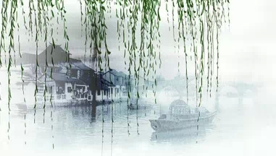
2.6.5
菩萨蛮-小山
温庭筠
菩萨蛮-水晶
菩萨蛮-玉楼
六、温庭筠
梦江南·梳洗罢
梳洗罢，独倚望江楼。过尽千帆皆不是，斜晖脉脉水悠悠。肠断白蘋pín洲。
以“望”字统摄全词景象：
描写一位女子急迫梳洗后登高远望，却望而不得，失望之中触发了对当时离别情景的的回忆。塑造了一个望夫盼归，凝愁含恨的思妇形象，写尽其痴迷，摇荡，惊悸和绝望。
梦江南-千万恨
梦江南-梳洗罢
更漏子

Slide 77
第二编 唐五代名家词
六、温庭筠
七、皇甫松
八、韦庄
九、李存勗
十、薛绍蕴

Slide 78
2.7.1
七、皇甫松
【考点】其词被李冰若誉为“初日芙蓉春月柳”。
摘得新
酌一卮，须教玉笛吹。锦筵红蜡烛，莫来迟。繁红一夜经风雨，是空枝。
摘得新是唐代教坊曲名。此词写对人生的感慨，书法了繁华消歇，盛筵难再的深层感喟和秉烛夜游，及时行乐的消极思想。

Slide 79
2.7.2
采莲子
七、皇甫松
梦江南·兰烬落
兰烬落，屏上暗红蕉。闲梦江南梅熟日，夜船吹笛雨萧萧。人语驿边桥。
楼上寝，残月下帘旌。梦见秣陵惆怅事，桃花柳絮满江城。双髻jì坐吹笙。
两首词的异同
相同：夜景转入梦境。 不同：由室内兰烬落、红焦暗而梦忆黄梅时节江南夜雨行客；由室外之残月下帘而梦忆当年金陵情事。
皇甫松
梦江南

Slide 80
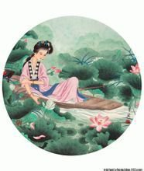
2.7.1
采莲子
皇甫松
梦江南
七、皇甫松
【考点】其词被李冰若誉为“初日芙蓉春月柳”。
采莲子·菡萏香莲十顷陂bēi
菡萏香连十顷陂举棹，小姑贪戏采莲迟年少。
晚来弄水船头湿举棹，更脱红裙裹鸭儿年少。
【考点】《采莲子》是七言四句带和声的声诗，其中“举棹”、“年少”是相和之声，乃一人 唱众人和的演唱方式，从中可以看出词在晚唐时期由诗到词的发展过程。
【考点】人物形象：作者选取采莲过程中的贪戏弄水、脱裙裹鸭、贪看少年、隔水抛莲等几个 细节，塑造了一个活泼可爱、憨态可掬的采莲女子形象。

Slide 81
第二编 唐五代名家词
六、温庭筠
七、皇甫松
八、韦庄
九、李存勗
十、薛绍蕴

Slide 82
2.8.1
思帝乡
韦庄
八、韦庄
字端己，杜陵（今陕西长安市）人，有词集《浣花集》，与温庭筠并称“温韦”。
菩萨蛮·人人尽说江南好
人人尽说江南好，游人只合江南老。春水碧于天，画船听雨眠。 垆边人似月，皓腕凝霜雪。未老莫还乡，还乡须断肠。
荷叶杯
女冠子一
女冠子二

Slide 83
2.8.1
思帝乡
韦庄
八、韦庄
字端己，杜陵（今陕西长安市）人，有词集《浣花集》，与温庭筠并称“温韦”。
菩萨蛮·如今却忆江南乐
如今却忆江南乐，当时年少春衫薄。骑马倚斜桥，满楼红袖招。
翠屏金屈曲，醉入花丛宿。此度见花枝，白头誓不归。
“忆”字构思全篇：忆是词眼，统摄全词，薄衫骑马，红袖相招，翠屏相映，醉入花丛，都由忆一一凸显。通过对昔日羁旅江南可乐之事的追忆，反衬了今日白头漂白、境况堪嗟的悲哀。
荷叶杯
女冠子一
女冠子二

Slide 84
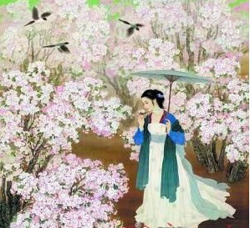
2.8.1
思帝乡
八、韦庄
思帝乡·春日游
春日游，杏花吹满头。陌上谁家年少足风流？
妾拟将身嫁与一生休。纵被无情弃，不能羞。
女性形象：抒写了一位女子在婚姻生活上要求自由选择对象的强烈愿望，体会对爱 情狂热大胆，无所顾忌的精神。
韦词的意境与白居易的《井底引银瓶》近似。白诗云：“妾弄青梅倚短墙，君骑白马傍垂杨。墙头马上遥相顾，一见知君即断肠。”
韦庄
荷叶杯
女冠子一
女冠子二

Slide 85
2.8.2
思帝乡
八、韦庄
荷叶杯·记得那年花下
记得那年花下，深夜，初识谢娘时。水堂西面画帘垂，携手暗相期。
惆怅晓莺残月，相别，从此隔音尘。如今俱是异乡人，相见更无因。
女冠子·四月十七
四月十七，正是去年今日，别君时。忍泪佯低面，含羞半敛眉。
不知魂已断，空有梦相随。除却天边月，没人知。
女冠子·昨夜夜半
昨夜夜半，枕上分明梦见。语多时。依旧桃花面，频低柳叶眉。
半羞还半喜，欲去又依依。觉来知是梦，不胜悲。
韦庄
荷叶杯
女冠子一
女冠子二
广东地区课程，《唐宋词研究》精讲上。灵活掌握，举一反三

Slide 86
八、韦庄
《荷叶杯》（记得那年）、《女冠子》（四月十七）（昨夜夜半）的叙事性
《荷叶杯》此词叙事性较强，主要体现在结构严谨上，由“那年”、“初识”、“从此”至 “如今”，时间段落非常明晰。大凡初识谢娘的时间、地点，均有比较明确的记载，可见作者印象之深以及感情投入之真。
《女冠子》两首都是为追念旧欢而作，作于与情人分别一周年后，构成一段完整的感情历程。合观这两首词，由忆而梦，由梦而醒，叙事情节自然合理。而且语言本色，不假修饰，带有明显的唐代民间词的痕迹。
广东地区课程，《唐宋词研究》精讲上。灵活掌握，举一反三

Slide 87
第二编 唐五代名家词
六、温庭筠
七、皇甫松
八、韦庄
九、李存勗
十、薛绍蕴

Slide 88
2.9.1
忆仙姿
九、李存勗xù
忆仙姿
曾宴桃源深洞，一曲清歌舞凤。长记欲别时，和泪出门相送。如梦！如梦！残月落花烟重。
《忆仙姿》的别名是《如梦令》 词的主题：一说歌咏刘晨、阮肇和仙女的燕舞和离别情景；一说唐庄宗自咏其情。
如梦令
常记溪亭日暮，沉醉不知归路。兴尽晚回舟，误入藕花深处。争渡，争渡，惊起一滩鸥鹭。
李存勗
广东地区课程，《唐宋词研究》精讲上。灵活掌握，举一反三

Slide 89
第二编 唐五代名家词
六、温庭筠
七、皇甫松
八、韦庄
九、李存勗
十、薛绍蕴

Slide 90
2.10.1
浣溪沙
十、薛绍蕴
浣溪沙
倾国倾城恨有馀，几多红泪泣姑苏，倚风凝睇雪肌肤。 吴主山河空落日，越王宫殿半平芜，藕花菱蔓满重湖。
主要内容：这是一首咏古词，作者通过对西施的离合经历的凭吊，抒发了对吴越兴亡的历史感喟kuì 。
词境特点：作者由古及今，以个人反映时代，又由一个时代而联想及自然与社会发展的规律，大大拓宽了词的境界，用笔矫健拔俗。
薛昭蕴
广东地区课程，《唐宋词研究》精讲上。灵活掌握，举一反三

Slide 91
第二编 唐五代名家词
十一、毛文锡
十二、牛希济
十三、欧阳炯
十四、和凝
十五、顾夐

Slide 92
2.11.1
甘州遍
十一、毛文锡
甘州遍
秋风紧，平碛qì雁行低，阵云齐。萧萧飒飒sà，边声四起，愁闻戍shù角与征鼙。 青冢北，黑山西。沙飞聚散无定，往往路人迷。铁衣冷，战马血沾蹄，破蕃奚。凤皇诏下，步步蹑丹梯。
《甘州遍》（秋风紧）：写边塞风光，开北宋边塞词先声。
毛文锡
广东地区课程，《唐宋词研究》精讲上。灵活掌握，举一反三

Slide 93
第二编 唐五代名家词
十一、毛文锡
十二、牛希济
十三、欧阳炯
十四、和凝
十五、顾夐

Slide 94
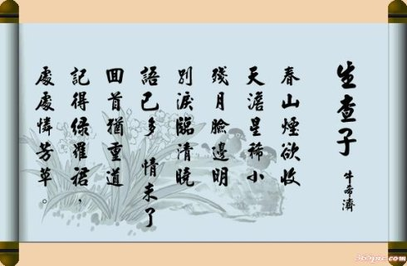
2.12.1
生查子
十二、牛希济
生查子
春山烟欲收，天澹星稀小。残月脸边明，别泪临清晓。语已多，情未了，回首犹重道。记得绿罗裙，处处怜芳草。
记得绿罗裙，处处怜芳草。（《生查子》）
牛希济
广东地区课程，《唐宋词研究》精讲上。灵活掌握，举一反三

Slide 95
第二编 唐五代名家词
十一、毛文锡
十二、牛希济
十三、欧阳炯
十四、和凝
十五、顾夐

Slide 96
2.13.1
南乡子
十三、欧阳炯
【考点】《花间集序》的作者。
南乡子
画舸停桡，槿花篱外竹横桥。水上游人沙上女，回顾，笑指芭蕉林里住。
描写的南方风情：全词描写了船上游人和沙上少女 互相搭话并暗生情谊的情景。前两句写景，画舸、槿篱、竹桥都是南方富有特征的风物，饶有诗情。全词语言通俗而不失妍雅，描写生动，富有浓郁的江南水乡气息。
欧阳炯

Slide 97
第二编 唐五代名家词
十一、毛文锡
十二、牛希济
十三、欧阳炯
十四、和凝
十五、顾夐

Slide 98
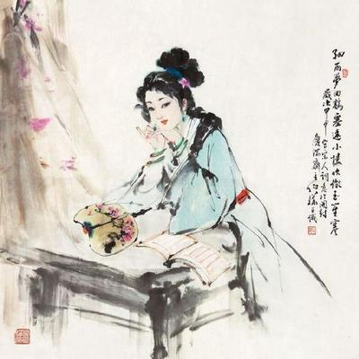
2.14.1
江城子
十四、和凝
号“曲子相公”，词集《红叶稿》
《江城子》
竹里风生月上门。理秦筝，对云屏。轻拨朱弦，恐乱马嘶声。含恨含娇独自语：今夜约，太迟生！
心理描写：描写了一位女子在与情人相约时，从期待到担忧最后到抱怨的心理变化历程。将女子久候未遇之际的复杂微妙心 理描写的真切自然，刻画出一位耽于爱情、心理幽约难诉的女子形象。
和凝

Slide 99
第二编 唐五代名家词
十一、毛文锡
十二、牛希济
十三、欧阳炯
十四、和凝
十五、顾夐

Slide 100
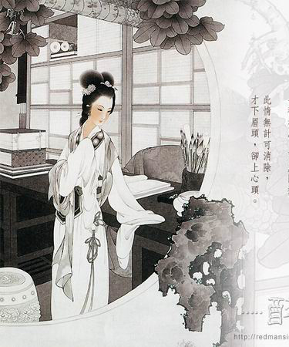
2.15.1
诉衷情
十五、顾夐xiòng
诉衷情·永夜抛人何处去
永夜抛人何处去？绝来音。香阁掩，眉敛，月将沉。争忍不相寻？怨孤衾qīn 。换我心，为你心，始知相忆深。
王士祯《花草蒙拾》中评《诉衷情》“换我心”三句为“透骨情语”。
顾夐

Slide 101
第二编 唐五代名家词
十六、孙光宪
十七、李珣
十八、冯延巳
十九、李颢
二十、李煜

Slide 102
2.16.1
浣溪沙
十六、孙光宪
著有《北梦琐言》。《花间集》中收录词人传世作品最多，与温庭筠、韦庄三足鼎立。
浣溪沙
蓼岸风多橘柚香。江边一望楚天长。片帆烟际闪孤光。 目送征鸿飞杳杳，思随流水去茫茫。兰红波碧忆潇湘。
写景特色：长满蓼花的岸边，风里飘来橘袖浓浓的香，我伫立在江边远眺，楚天寥廓，江水滔滔流 向东方。那一片远去的孤帆，在水天交汇处泛起一点白光。我的目光追随着飞去的鸿雁，直到他的身影消失 在远方。思绪有如不尽的江水，随着茫茫的江涛漂荡。秋的红兰，江的碧波，一定会让他怀念深情的潇湘。
孙光宪
谒金门

Slide 103
2.16.2
浣溪沙
十六、孙光宪
谒yè金门
留不得，留得也应无益。白纻zhù春衫如雪色，扬州初去日。轻别离，甘抛掷，江上满帆风疾。却羡彩鸳三十六， 孤鸾还一只。
气骨健朗的风格特征：写相思之苦，而用笔跳荡。留不住是情至极限，但留得也应无益，是陡转直下，先飙升再急下，正是气骨遒健之处，即陡笔。从喷薄而出至排卷收起，给诗刊巨大震撼力。
孙光宪
谒金门
广东地区课程，《唐宋词研究》精讲上。灵活掌握，举一反三

Slide 104
2.16.2
十六、孙光宪
酒泉子
空碛无边，万里阳关道路。马萧萧，人去去，陇云愁。 香貂旧制戎衣窄，胡霜千里白。绮罗心，魂梦隔，上高楼。
广东地区课程，《唐宋词研究》精讲上。灵活掌握，举一反三

Slide 105
第二编 唐五代名家词
十六、孙光宪
十七、李珣
十八、冯延巳
十九、李颢
二十、李煜

Slide 106
2.17.1
南乡子
十七、李珣xún
别称“李波斯”。
南乡子
归路近，扣弦歌。采真珠处水风多。曲岸小桥山月过。烟深锁。荳蔻花垂千万朵。
十七首所歌咏的都是粤东的风土人情。
巫山一段云
古庙依青嶂，行宫枕碧流。水声山色锁妆楼，往事思悠悠。 云雨朝还暮，烟花春复秋。啼猿何必近 孤舟。行客自多愁。
以楚王、神女之事为中心。
李珣
巫山一段云
广东地区课程，《唐宋词研究》精讲上。灵活掌握，举一反三

Slide 107
2.17.1
十七、李珣xún
酒泉子
秋雨连绵，声散败荷丛里，那堪深夜枕前听，酒初醒。 牵愁惹思更无停，烛暗香凝天欲曙。细和烟，冷和雨， 透帘旌。
广东地区课程，《唐宋词研究》精讲上。灵活掌握，举一反三

Slide 108
第二编 唐五代名家词
十六、孙光宪
十七、李珣
十八、冯延巳
十九、李颢
二十、李煜

Slide 109
2.18.1
鹊踏枝-庭院
冯延巳
鹊踏枝-秋入
十八、冯延巳sì
字正中，籍贯广陵（扬州）。词集名《阳春集》，在唐五代词人中存词最多，王国维评其词“堂庑wǔ特大”，其词着力描写感情的意境。
鹊踏枝
庭院深深深几许，杨柳堆烟，帘幕无重数。玉勒lè雕鞍游冶处，楼高不见章台路。雨横风狂三月暮，门掩黄昏，无计留春住。泪眼问花花不语，乱红飞过秋千去。
【考点】写景特点。 全词写景角度变幻，由室内到室外，由早晨到黄昏，由静景到动景，让 人心旌摇动。意象具有朦胧美，写景渲染离情。
鹊踏枝-谁道
鹊踏枝-六曲

Slide 110
2.18.2
鹊踏枝-庭院
十八、冯延巳sì
鹊踏枝·秋入蛮蕉风半裂
秋入蛮蕉风半裂，狼籍池塘，雨打疏荷折。绕砌蛬声芳草歇，愁肠学尽丁香结。
回首西南看晚月，孤雁来时，塞管声呜咽。历历前欢无处说，关山何日休离别。
意象特点：冯延巳的心绪凌乱往往借意象之凌乱来表现。这首词写韶光已逝、欢期难再的愁苦心情，意象密集跳跃。上阕写景，蛮蕉、池塘、疏荷、 蛩声、丁香纷至沓来，让人目不暇接；下阕意象更具跳跃性，将时间和空间随着作者思绪的变化而变化，完全超越了一般性的时空限制。
冯延巳
鹊踏枝-秋入
鹊踏枝-谁道
鹊踏枝-六曲

Slide 111
2.18.3
鹊踏枝-庭院
冯延巳
鹊踏枝-秋入
鹊踏枝-谁道
十八、冯延巳sì
鹊踏枝
谁道闲情抛掷久？每到春来，惆怅还依旧。日日花前常病酒，不辞镜里朱颜瘦。 河畔青芜堤上柳，为问新愁，何事年年有？独立小桥风满袖，平林新月人归后。
描写的感情的意境：冯词在叙事中着力描写一种感情的意境，寄托在若有若无之中，与屈赋的某些特点相似，这首词是冯词风格的典型体现。词写一种难以挣脱的闲情，而笔法灵动。
鹊踏枝-六曲
广东地区课程，《唐宋词研究》精讲上。灵活掌握，举一反三

Slide 112
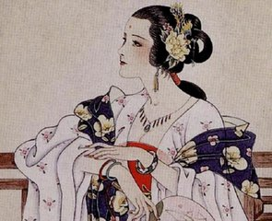
2.18.4
鹊踏枝-庭院
十八、冯延巳
鹊踏枝
六曲阑干偎碧树，杨柳风轻，展尽黄金缕。谁把钿diàn筝移玉柱？穿帘海燕又飞去。满眼游丝兼落絮，红杏开时，一霎清明雨。浓睡觉来莺乱语，惊残好梦无寻处。
寄托特征。词写思妇独居的困惑和迷茫，意旨飘忽。通阙以景展情，景移情换。
冯延巳
鹊踏枝-秋入
鹊踏枝-谁道
鹊踏枝-六曲
广东地区课程，《唐宋词研究》精讲上。灵活掌握，举一反三

Slide 113
2.18.4
十八、冯延巳
鹊踏枝
萧索清秋珠泪坠，枕簟微凉，展转浑无寐。残酒欲醒中夜起，月明如练天如水。阶下寒声啼络纬，庭树金风，悄悄重门闭。可惜旧欢携手地，思量一夕成憔悴。
情景交融的特点：通阙以萧索的清秋夜景为背景，将中思妇触景生情、思量旧欢、孤寂难耐的心理描写得淋漓尽致。“萧瑟”二字不仅形容清秋的特点，而且使以下各种秋天景物的描写也染上萧瑟的色彩。作者一叙写清秋凄凉之景。作者用笔凝重，而情景相合无垠。将人之憔悴与秋之萧索打成一片。

Slide 114
第二编 唐五代名家词
十六、孙光宪
十七、李珣
十八、冯延巳
十九、李颢
二十、李煜

Slide 115
2.19.1
摊破浣溪沙
十九、李璟
与后主合称“南唐二主”。
“青鸟不传云外信，丁香空结雨中愁。”
王国维评“菡萏香销翠叶残，西风愁起绿波间。”二句为“大有众芳芜秽，美人迟暮 之感”。
摊破浣溪沙·菡萏hàn dàn香销翠叶残
菡萏香销翠叶残，西风愁起绿波间。还与韶光共憔悴，不堪看。
细雨梦回鸡塞远，小楼吹彻玉笙寒。多少泪珠何限恨，倚栏干。
写荷花不写盛开的芙蕖，而写未开的菡萏，则更显珍贵稚嫩。然而秋天的摧残也就愈加让 人惊心了。荷叶虽遭秋风掠杀，但翠色如故。一种顽强的美的生命力正是由此郁郁而出。故起 句貌似叙写平淡，实蕴含着郁勃的生机。“西风”句交待菡萏、翠叶香销凋残的环境和原因。 既有对秋景零落的伤怀，也有对自身生命同此憔悴的哀怜。
李璟

Slide 116
2.19.1
十九、李璟
摊破浣溪沙
手卷真珠上玉钩，依前春恨锁重楼。风里落花谁是主？思悠悠。 青鸟不传云外信，丁香空结雨中愁。回首绿波三楚暮，接天流。
千古名句：青鸟不传云外信，丁香空结雨中愁

Slide 117
第二编 唐五代名家词
十六、孙光宪
十七、李珣
十八、冯延巳
十九、李颢
二十、李煜

Slide 118
2.20.1
清平乐
李煜
玉楼春
二十、李煜
李煜，字重光，号钟隐、莲峰居士，籍贯徐州。《菩萨蛮》（花明月暗）相传为小周后而作。“沈腰”指代人日渐消瘦，“潘鬓”指代中年白发。
“ 问君能有几多愁，恰似一江春水向东流。““剪不断，理还乱，是离愁。别是一番滋味在心头。”
浪淘沙
虞美人
广东地区课程，《唐宋词研究》精讲上。灵活掌握，举一反三

Slide 119
2.20.1
二十、李煜
一斛珠
晓妆初过，沈檀轻注些儿个。向人微露丁香颗。
一曲清歌，暂引樱桃破。
罗袖裛残殷色可，杯深旋被香醪涴。
绣床斜凭娇无那。烂嚼红茸，笑向檀郎唾。

Slide 120
2.20.1
二十、李煜
菩萨蛮
花明月暗笼轻雾，今朝好向郎边去。刬袜步香阶，手提金缕鞋。 画堂南畔见，一向偎人颤。奴为出来难，教君恣意怜。
主要内容：这是一首描写男女幽会的小词，相传是李煜为小周后而作。全词以刻画赴约女子的动作、心理为主。深刻地体现出女子对爱情的强烈渴望和得遂所愿后的畅快心理，形象的塑造和心理的刻画堪加圈点。

Slide 121
2.20.1
二十、李煜
捣练子令
深院静，小庭空，断续寒砧断续风。 无奈夜长人不寐，数声和月到帘栊。
《捣练子》原是唐教坊曲名，后用作词调名。一般作妻子怀念征夫之词。这首词描写了思妇一夜无眠的苦闷和烦躁心理，“无奈”二字为一篇主旨。通阙语言洗去铅华，单纯明净，意境清幽，构思缜密，是李煜的佳作。

Slide 122
2.20.1
清平乐
二十、李煜
清平乐
别来春半，触目柔肠断。砌下落梅如雪乱，拂了一身还满。雁来音信无凭，路遥归梦难成。离恨恰如春草，更行更远还生。
【考点】情景相生相合的特点：起两句即拈出离愁别恨，全词凄哀的情调由此而奠定。且末句两个“更”字和一个“还”字，更是形象地表现了愁肠百结、欲罢不能的心灵创伤。
李煜
玉楼春
浪淘沙
虞美人
广东地区课程，《唐宋词研究》精讲上。灵活掌握，举一反三

Slide 123
2.20.2
清平乐
李煜
玉楼春
二十、李煜
玉楼春
晚妆初了明肌雪，春殿嫔娥鱼贯列。笙箫吹断水云开，重按霓裳歌遍彻。 临风谁更飘香屑，醉拍阑干情味切。归时休放烛花红，待踏马蹄清夜月。
【考点】描写多种感觉的复合：感觉的复合和转换是此词的最大特色。词写夜晚宫中的歌舞宴 乐之盛况，而笔触多端，自然表现出俊逸神飞之致。起二句写视觉所见。李煜很少着意刻画 单个女子的形象，而是大笔濡染，写出一群女子的形象，宫娥是鱼贯而列三、四句写歌乐奏 起，是写听觉。换头两句嗅觉味觉之美，末两句则是视觉、听觉多种感觉的复合，全词通过 感觉不断变换，突出了主人多方面的审美感受，详尽铺张而不吝笔墨。
浪淘沙
虞美人

Slide 124
2.20.3
清平乐
李煜
玉楼春
二十、李煜
浪淘沙
帘外雨潺潺chán ，春意阑珊。罗衾qīn不耐五更寒。梦里不知身是客，一晌贪欢。 独自莫凭栏，无限江山，别时容易见时难。流水落花春去也，天上人间。
王国维《人间词话》曾评说李煜词“眼界始大，感慨遂深”：词写亡国被俘后的 悲苦之情，以梦境的“一晌贪欢”与冷酷的现实形成强烈的反差，从鲜明的今昔对比中凸显隐埋心底的深哀巨痛。起笔用倒叙手法，先写梦醒后的感受，后情景之悲渲染尽致。“梦里”两句，忆梦中情事，贪欢历历，语似轻闲，实痛苦莫名。“独自莫凭栏”，乃自我告诫之语。“流水”两句紧承此意，说出人生将尽的悲哀。
浪淘沙
虞美人

Slide 125
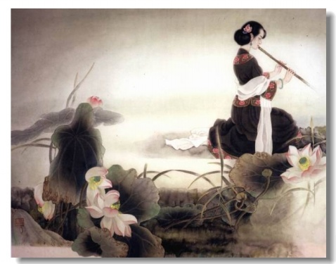
2.20.4
清平乐
二十、李煜
虞美人
春花秋月何时了？往事知多少！小楼昨夜又东风，故国不堪回首月明中。
雕栏玉砌应犹在，只是朱颜改。问君能有几多愁？恰似一江春水向东流。
以三重对比表现宇宙永恒与人生短暂的矛盾：全词到此为止的六句，都是两两对照，都是永恒与无常的巨大反差，李煜对宇宙与人生关系的思索，确实是具有相当的思想深度。但李煜柔弱的性格特点使他不可能由此而激发出新的生命活力，而是将自己完全抛却，沉溺在这种无边的生命悲歌中，静静等候人生终曲的奏起。
李煜
玉楼春
浪淘沙
虞美人

Slide 126
二十、李煜
临江仙
樱桃落尽春归去，蝶翻金粉双飞。子规啼月小楼西，画帘珠箔，惆怅卷金泥。
门巷寂寥人去后，望残烟草低迷。炉香闲袅凤凰儿，空持罗带，回首恨依依。
主旨：此词描写了身处围城之中的李煜的无奈、惆怅、惶恐、凄然欲绝的复杂心理，通过时空的转换表现出来。通阙以赋体直抒胸臆，用典融化无痕，可见李煜之笔力。

Slide 127
二十、李煜
破阵子
四十年来家国，三千里地山河。凤阁龙楼连霄汉，玉树琼枝作烟萝，几曾识干戈？
一旦归为臣虏，沈腰潘鬓销磨。最是仓皇辞庙日，教坊犹奏别离歌，垂泪对宫娥。
主旨：此词是李煜当年降宋情景的追赋之作。上阙是对南唐全盛时的回忆，“几曾识干戈”句急转，引出下阕主题，转折自然无痕。写出了自己归为臣虏后，精神和肉体上所受到的巨大摧残。结拍三句是对临别南唐最后一刻的惨痛回忆。全词语言沉郁，情感苍凉，让人惊心不已。

Slide 128
二十、李煜
望江南
多少恨，昨夜梦魂中。还似旧时游上苑，车如流水马如龙。花月正春风。
千古名句：还似旧时游上苑，车如流水马如龙。花月正春风。

Slide 129
二十、李煜
乌夜啼
林花谢了春红，太匆匆。无奈朝来寒雨晚来风。
胭脂泪，留人醉，几时重。自是人生长恨水长东。
主题：《乌夜啼》（林花谢了春红）一名《相见欢》，可能作于李煜降宋以后。借林花横遭风雨摧残匆匆而谢，喻流光易逝、韶华难再的人生苦楚。上阙明写花而暗写人，下阙则明点人事。

Slide 130
二十、李煜
乌夜啼
无言独上西楼，月如钩。寂寞梧桐深院锁清秋。
剪不断，理还乱，是离愁，别是一番滋味在心头 。
千古名句：全都是！

Slide 131
二十、李煜
浪淘沙
往事只堪哀，对景难排。秋风庭院藓侵阶。一任珠帘闲不卷，终日谁来。 金锁已沉埋，壮气蒿莱。晚凉天净月华开。想得玉楼瑶殿影，空照秦淮。
主旨：此词作于李煜被囚汴京期间，抒发了由天子降为臣虏后难以排遣的失落感以及对南唐国都的深切眷念，情深调苦。全词以往事与今景对写，一虚一实，动人心魄，情感摇曳今昔之间，或写实或想象，笔法动宕得奇。

Slide 132
一、选择题。（每题1分）
1、开日本填词风气的是（ ）
A.张先 B.张志和 C.张炎 D.苏轼

Slide 133
一、选择题。（每题1分）
1、开日本填词风气的是（B）
A.张先 B.张志和 C.张炎 D.苏轼
解析：《渔歌子》的别名《渔父》《渔歌曲》《渔父乐》《渔夫辞》，渔父为作者自况，张志和曾与颜真卿唱和此曲。开日本填词风气之先。

Slide 134
一、选择题。（每题1分）
2.韦庄的词集是（ ）
A .《片玉集》 B 《浣花词》 C 《清真集》 D 《阳春集》

Slide 135
一、选择题。（每题1分）
2.韦庄的词集是（B ）
A .《片玉集》 B 《浣花词》 C 《清真集》 D 《阳春集》
解析：韦庄，字端己，杜陵（今陕西长安市）人，有词集《浣花集》，与温庭筠并称“温韦”。

Slide 136
一、选择题。（每题1分）
3.孙光宪《更漏子（柳丝长）》运用了哪种写作手法（）
A.比喻 B.对比 C. 拟人 D.通感

Slide 137
一、选择题。（每题1分）
3.孙光宪《更漏子（柳丝长）》运用了哪种写作手法（B）
A.比喻 B.对比 C. 拟人 D.通感
解析：柳丝长，桃叶小。深院断无人到。红日淡，绿烟晴。流莺三两声。
雪香浓，檀晕少。枕上卧枝花好。春思重，晓妆迟。寻思残梦时。

Slide 138
一、选择题。（每题1分）
4. 《采桑子（轻舟短棹西湖好）》中所指的西湖在（ ）
A.杭州 B.苏州 C. 绍兴 D.颍州

Slide 139
一、选择题。（每题1分）
4. 刘禹锡的《忆江南》所描写的是那座城市。（）
A.苏州 B.杭州 C.洛阳 D.南京

Slide 140
一、选择题。（每题1分）
4. 刘禹锡的《忆江南》所描写的是那座城市。（C）
A.苏州 B.杭州 C.洛阳 D.南京
解析：春去也，多谢洛城人。弱柳从风疑举袂，丛兰裛露似沾巾。独坐亦含嚬。

Slide 141
一、选择题。（每题1分）
5.温庭筠的籍贯（）
A.山东 B.山西 C.江苏 D.陕西

Slide 142
一、选择题。（每题1分）
5.温庭筠的籍贯（B）
A.山东 B.山西 C.江苏 D.陕西
解析：温庭筠：本名岐，艺名庭筠，字飞卿，太原祁（今天山西省祁县）人。有词69首，唐代作词最多的词人。

Slide 143
一、选择题。（每题1分）
6.皇甫松的词被谁称赞为”初日芙蓉春月柳“（）
A.李冰若 B.王国维 C.张炎 D.胡云翼

Slide 144
一、选择题。（每题1分）
6.皇甫松的词被谁称赞为”初日芙蓉春月柳“（A）
A.李冰若 B.王国维 C.张炎 D.胡云翼
解析：其词被李冰若誉为“初日芙蓉春月柳”。

Slide 145
一、选择题。（每题1分）
6.欧阳炯的词集是哪一个（）
A.尊前集 B.花间集序 C.爱园诗话 D.花草粹编

Slide 146
一、选择题。（每题1分）
6.欧阳炯的词集是哪一个（B）
A.尊前集 B.花间集序 C.爱园诗话 D.花草粹编
解析：欧阳炯是《花间集序》的作者。

Slide 147
一、选择题。（每题1分）
7.李珣《南乡子﹒归路近》写的是（）的风光。
A.江苏 B.福建 C.广东 D.贵州

Slide 148
一、选择题。（每题1分）
7.李珣《南乡子﹒归路近》写的是（C）的风光。
A.江苏 B.福建 C.广东 D.贵州
解析：归路近，扣弦歌。采真珠处水风多。曲岸小桥山月过。烟深锁。荳蔻花垂千万朵。
十七首所歌咏的都是粤东的风土人情。

Slide 149
一、选择题。（每题1分）
8.青鸟不传云外信，下一句是（ ）
A. 蓬山此去无多路
B.无边丝雨细如愁
C.为伊消得人憔悴
D.丁香空结雨中愁

Slide 150
一、选择题。（每题1分）
8.青鸟不传云外信，下一句是（D ）
A. 蓬山此去无多路
B.无边丝雨细如愁
C.为伊消得人憔悴
D.丁香空结雨中愁
解析：

Slide 151
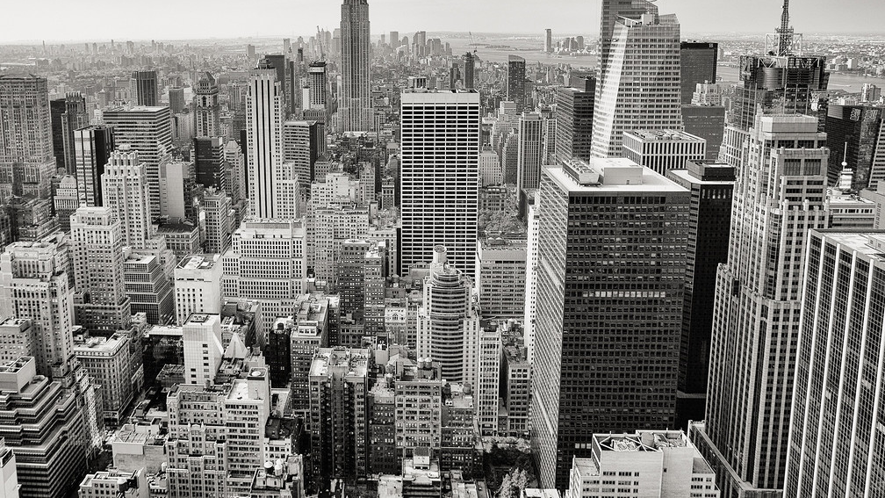
THANK YOU

